Slide 1
SSR 産学戦略的研究フォーラム
平成26年度調査研究グループ
「大規模複雑な自己適応システムの
適応進化制御手法に関する調査研究」
研究成果
田原 康之
電気通信大学
2015/3/31

Slide 2
内容
背景
研究方針 - 書換え論理とイベントベースアスペクト指向プログラミングの利用
（予備的）実験評価
まとめと今後の課題

Slide 3
背景 - 調査結果中の技術マップ

Slide 4
背景 - 調査結果中の技術マップ
一部拡大

Slide 5
背景 - 調査結果中の技術マップ
システム変更の粒度：システム変更において変更される単位
  パラメータ変更、コンポーネントの入替えなど
  一般に詳細なほど多様な変更が可能なので望ましい
システム変更のタイミングの多様性
  ○：実行中の任意の時点
  △：実行中のある程度決められた時点
    プログラム中の特定箇所の実行中、など
  ×：停止中

Slide 6
背景 - 調査結果中の技術マップ
適応の正しさの理論的な保証：数学や自然科学の理論に基づいた正しさ
  ○：理論的に厳密
  △：部分的には理論的に厳密
    たとえばコンポーネントの呼び出し関係だけは厳密など
  ×：保証は開発者の責任

Slide 7
背景 - 調査結果中の技術マップ
3項目に関し最適に近いもの
しかし、
  プログラムの一部を
  実行中の任意のタイミングで変更して
  理論的に厳密に正しく適応可能な手法はない

Slide 8
研究方針
プログラムの一部を任意のタイミングで変更
  モデルを個別に用意せず、モジュール化した差分を用意
  →アスペクト指向、プロダクトラインなどを利用
  変更のタイミングを任意に制御
  →リフレクションを利用可能な書換え論理を採用
理論的に厳密に正しく適応
→モデル検査などの形式検証手法を採用
→リフレクションとモデル検査を利用可能な書換え論理を採用

Slide 9
書換え論理とは？
等式論理の拡張
等式論理とは？
  データを項で表す
    項：（基本データ値を表す）定数、変数、（データ構造や関数を表す）オペレータから構成した形式的表現
    項の例：f(x, a), pop(push(a, push(b, empty)))
      a, b, empty は定数、x は変数、f, pop, push はオペレータ

Slide 10
書換え論理とは？
等式論理とは？（続き）
  システムの仕様を、項の間の等式で表す
  （条件付き）等式公理から推論規則により等式を導出
  例
    公理 pop(push(x, s)) = x （x と s は変数）より、等式
    pop(push(a, push(b, empty))) = a
    を（置換推論規則により）導出

Slide 11
書換え論理とは？
等式論理に対し、項の間の書換え関係を追加
公理系に（条件付き）書換え規則（書換え関係の
公理）を追加
等式論理とほぼ同様な推論規則を追加
  対称律（x = y ならば y = x）に当たるもの以外
書換え理論R から書換え関係 t => t’ が推論されるとき、R |- t => t’ と書く

Slide 12
書換え論理によるシステムの振舞いのモデル化
システムの状態を項で表す
システムの振舞いを、書換え関係で表される状態遷移としてモデル化
例：カウンター
  書換え規則
    count(n) => count(n+1) if n < 5 （正確には (n < 5) = true）
    count(5) => count(0)
  状態遷移：count(0) => count(1) => count(2) => … => count(5) => count(0) => …

Slide 13
リフレクションとは？
1種の階層構造
1階層（オブジェクトレベルと呼ぶ）の構造や振舞いを、1つ上位の層（メタレベルと呼ぶ）が管理・制御
  そのために、メタレベルはオブジェクトレベルの構造や振舞いの内部表現を保持
メタレベル
オブジェクトレベル

Slide 14
書換え論理によるリフレクションの
モデル化
オブジェクトレベルの対象（項や書換え規則など）を、メタレベルで項により表現
  A のメタレベル表現：A
    f(x, a) = f ['x, 'a] = _[_,_]('f, 'x, 'a)
    （アンダースコア “_” を各引数で置き換え）
メタレベル
=>('f ['x, 'a],
'f ['x, 'b])
オブジェクトレベル
f (x, a) => f (x, b)

Slide 15
書換え論理によるリフレクションの
モデル化
特別な書換え理論U と演算子記号@
  オブジェクトレベルで R |- t => t’ は、
  メタレベルで U |- t @R => t’@R と同値
  等式も同様
メタレベル
U
=>('f ['x, 'a],
'f ['x, 'b])
オブジェクトレベル
f (x, a) => f (x, b)

Slide 16
アスペクト指向プログラミングとは？
Aspect-Oriented Programming (AOP)
目的：ソフトウェア中の横断的関心事を分離しモジュールとして扱うことにより、保守性を向上させる
横断的関心事：ソフトウェア中の複数のモジュールにわたって散在する、1まとまりの独立した機能や概念
  例：アクセスログ出力
public class Example {
protected void access1() {
...
System.out.println("Access done.");
}
protected void access2() {
...
System.out.println("Access done.");
}
}
重複しているため
保守性が低い

Slide 17
アスペクト指向プログラミングとは？
アスペクトとは？：モジュール化した横断的関心事
アスペクト指向プログラミング言語の例：AspectJ
  Java のアスペクト指向拡張
public class Example {
protected void access1() {...}
protected void access2() {...}
}
public aspect logPrint {
pointcut log() : execution(protected void Example.access*());
after() : log(){
System.out.println("Access done.");
}
}
アスペクト（Aspect）
ポイントカット（Pointcut）
アドバイス（Advice）

Slide 18
AOP 利用自己適応システムの例
TRAP/J [Sadjadi et al. 2004]：リフレクションを利用したアスペクト動的織込み
[Morin et al. 2008]：システム変更時にアスペクトモデルの織込みによりモデルの整合性を維持
[Tallabaci and Souza 2013]：既存の自己適応フレームワーク（Zanshin）の適応機構の効率的な実装に利用
[Truyen and Joosen 2008]：イベントベース AOP （EAOP）を利用

Slide 19
EAOP の適用
システム変更・復帰のタイミング：イベントの生成と
伝達
システム変更の実施：アスペクトを全ての必要な箇所に織込み
数学的なモデルを持つため、厳密な動作の検証が
可能

Slide 20


EAOP の適用例
ネットワーク利用サービスにおける、クライアント側キャッシュストレージ
  サービスへのアクセス結果を一時的に保持
クライアント
アクセス
サービス
・・・
キャッシュ

Slide 21
EAOP の適用例
キャッシュ使用・不使用の切り替え
  キャッシュ不使用時
  キャッシュ使用時
クライアント
サービス
データ
データ
クライアント
データ
読み出し
サービス
キャッシュ
読み出し
失敗
キャッシュ更新

Slide 22
EAOP の適用例
次の状況をイベントで制御
  切り替えタイミング
  キャッシュからの読み出し失敗時のサービスアクセス
キャッシュアクセス動作をアスペクトとして切り出し
データ
クライアント
データ
読み出し
サービス
キャッシュ
読み出し
失敗
キャッシュ更新

Slide 23
書換え論理による EAOP のモデル化
自己適応システムにおける外部アプローチを採用
  変更を実施する管理システム（Managing System）と、変更を受ける被管理システム（Managed System）に分離
管理システムの属性
  発生中のイベント
  アスペクトに関する情報
  被管理システムのメタレベル表現項
    項の要素：被管理システムの状態と振舞いの仕様

Slide 24
書換え論理による EAOP のモデル化
管理システムの振舞い
  オブジェクトレベルの振舞いをシミュレート
    書換え理論U を利用
  アスペクトの織込み・解きほぐしをイベントで制御
クライアント
サービス
データ
イベント
イベント
データ
クライアント
データ
読み出し
サービス
キャッシュ
読み出し
失敗
キャッシュ更新

Slide 25
モデル検査の適用
書換え論理に基づいた仕様記述言語 Maude のツールのモデル検査機能を利用
  リフレクションを用いていても利用可能
状態爆発への対応：抽象化
  メタレベルの抽象化は困難
  オブジェクトレベルの抽象化をメタレベルに反映

Slide 26
実験評価
実験の設定
  1クライアントがキャッシュ使用の可能性
  他のクライアントはキャッシュ不使用
  上記2種類は別のサーバにアクセス
「キャッシュ使用クライアントのアクセスにはそのうち返信が送られる」ことを検証
1クライアント
サーバ
他のクライアント
キャッシュ
・・・

Slide 27
実験評価
抽象化の有無で2種類の仕様を用意
  キャッシュ不使用クライアントの振舞いは、キャッシュ使用クライアントの振舞いに影響しないので、抽象化により削除
  仕様 1：抽象化なし、仕様 2：抽象化あり
アスペクト織込みタイミングでさらに2種類の仕様を
用意
  仕様 A：始動直後に織り込み
  仕様 B：他のクライアントが動作中の任意のタイミングで織り込み
    ただしキャッシュ使用クライアントは始動前
都合2×2 = 4種類の仕様を用意

Slide 28
実験評価
仕様ごとにキャッシュ不使用クライアントの台数を変えて検証時間を計測
  すべての場合で検証は成功
実験環境
  インテル Xeon CPU E5640 @ 2.67GHz× 4
  メモリ 11.7 GB
  Ubuntu 14.04 LTS OS.

Slide 29
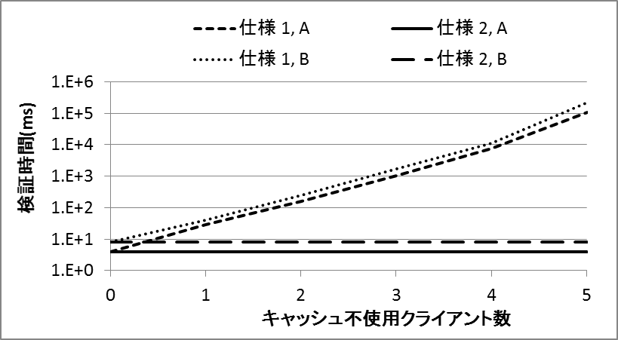
実験結果

Slide 30
実験結果
抽象化なし→検証時間は台数に関し指数的に増加
抽象化の結果はすべて同一の仕様のため、検証時間も同じ
織込みタイミングの違いの影響は定数倍（1.5～2倍）

Slide 31
まとめ
イベントベースアスペクト指向プログラミング（EAOP）により、動的に変更されるシステムのモデル検査手法の提案
書換え論理の活用
  EAOP をリフレクションによりモデル化
  Maude ツールのモデル検査機能を利用
抽象化による状態爆発問題への対処
本成果は FSE 2015 投稿中

Slide 32
今後の課題
AOP の自己適応システムへの適用は実はあまり多くない（特に最近）
→他の動的変更技術への適用を検討
  RE@runtime への適用は検討済み（RE 2015 投稿中）
他の状態爆発問題解決手段の適用
  他の抽象化
  モジュラー検証
  SAT, SMT ソルバ
検証支援ツールの開発
  書換え論理や Maude よりも開発者が取組み容易とすることを目指す
大規模・複雑な例題

